Slide 1
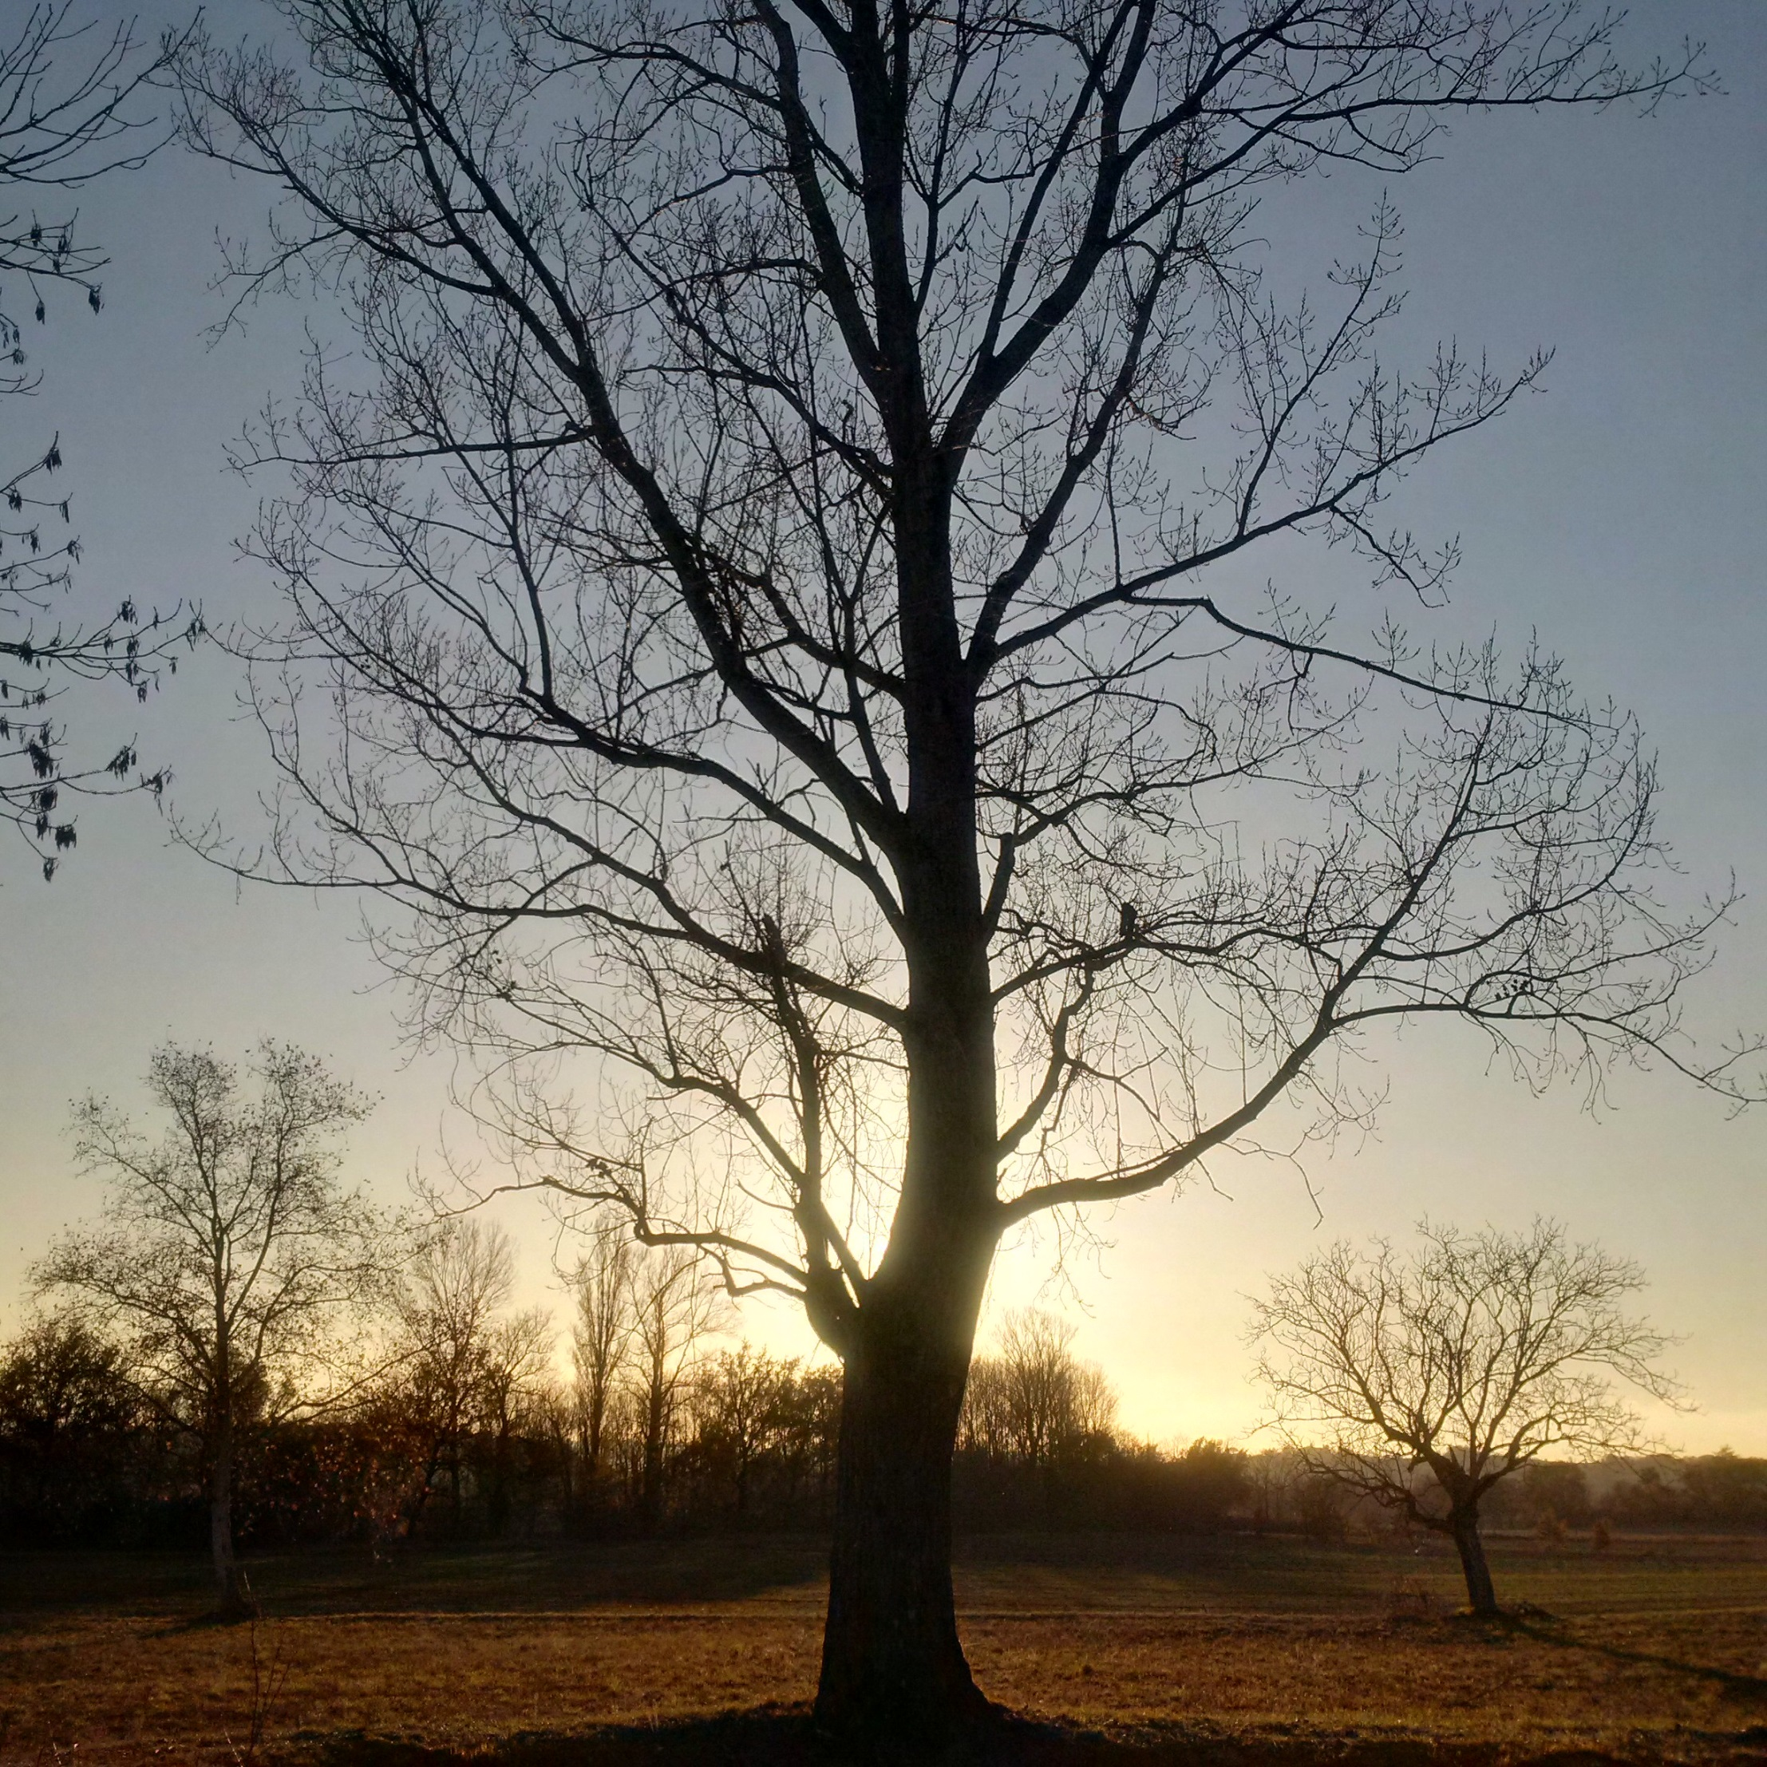
Création d’un objet dans un monde où les barrières technologiques ont cédé

Slide 2
Inventer un objet
Phase 1 – 30 mn
Création de l’objet
Description, pour qui, pour faire quoi, son coût
Notes:
L’enseignant.e passe entre les groupes pour éviter les doublons entre les inventions
Echanges rapides entre les groupes pour connaitre l’objet des uns et des autres; atmosphère d’émulation à entretenir: chacun est sur que son objet est très intéressant. La phase 2 sera d’autant plus intéressante que les étudiants se seront bien engagés dans la phase 1. Demander aux étudiants de donner un nom à leur invention.

Slide 3
Inventer un objet
Phase 2 – 30 mn
Réflexion éthique sur l’objet inventé
Détournements possibles, impacts à court et long terme, ses finalités pour la société dans son ensemble, décision de créer l’objet avec modification ou non
Notes:
Cette phase 2 a pour but de les dégriser. Au fait, il va servir à quoi cet objet? Est-iI vraiment utile, indispensable ? A quoi et pour qui?

Slide 4
Bilan sur les inventions réalisées en petits groupes - A
 | Phase 2:
Appareil de détection et de destruction des cellules cancéreuses, utilisés par des médecins | Malveillance éventuelle, hacking, Déperdition de savoirs traditionnels pour guérir le cancer – objet uniquement disponible et diffusable par les Etats afin d’éviter l’augmentation des inégalités sociales
TLS (Robot protéiforme qui change à volonté de petite taille à grande taille; voiture sur option): 50 000 dhs | Abus de transformation, fin de la fabrication de certains objets, chômage, accentuation des inégalités, pb de contrôle sur la fabrication des armes – moins d’objets achetés donc moins de gaspillage et de pollution – introduction de restrictions: système anti-hackers, détecteur d’humains, désactivation si danger, données d’activités transférées à l’entreprises, localisation - 5 options seulement: lave vaisselle, lit massant, voiture électrique individuelle, robot de cuisine, robot de surveillance
Traducteur de langues animales | Risque d’enfermement des humains avec leurs animaux, perte du lien social, augmente la capacité à faire des armes animales, augmente la finesse du diagnostic du vétérinaire, objet qui deviendra indispensable (incapacité à communiquer autrement) – création d’1 traduction par type d’animal voire race donc intégrer 1 puce qui enregistre l’objet et permet de vérifier ensuite s’il y a maltraitance animale – créer des lois spécifiques pour protéger chaque animal
ZAMAKAN-travel (Machine qui permet de voyager dans le temps dans le but de changer des événements catastrophiques : utilisé par médecins, scientifiques, ingénieurs, = 1 000 000 dhs | Détournement: utilisation personnelle ou malveillante – modification: missions d’observation seulement, pas d’intervention car risque de traumatisme ou de frustration extrême
Notes:
Quelques exemples réalisés par les groupes d’élèves:
TLS: Abus de transformation, fin de la fabrication de certains objets, chômage, accentuation des inégalités, pb de contrôle sur la fabrication des armes – moins d’objets achetés donc moins de gaspillage et de pollution – introduction de restrictions: système anti-hackers, détecteur d’humains, désactivation si danger, données d’activités transférées à l’entreprises, localisation - 5 options seulement: lave vaisselle, lit massant, voiture électrique individuelle, robot de cuisine, robot de surveillance
Traducteur de langues animales : Risque d’enfermement des humains avec leurs animaux, perte du lien social, augmente la capacité à faire des armes animales, augmente la finesse du diagnostic du vétérinaire, objet qui deviendra indispensable (incapacité à communiquer autrement) – création d’1 traduction par type d’animal voire race donc intégrer 1 puce qui enregistre l’objet et permet de vérifier ensuite s’il y a maltraitance animale – créer des lois spécifiques pour protéger chaque animal
ZAMAKAN-travel: Détournement: utilisation personnelle ou malveillante – modification: missions d’observation seulement, pas d’intervention car risque de traumatisme ou de frustration extrême – accès réservé à des spécialistes concernés par l’événement qui va être figuré
Phase 2:
Imirror (tube magique dans lequel la personne entre pour modifier son apparence, sauf taille et corpulence, valable pour toute la famille, stocke les vêtements et bottes, etc) – 20 000€
Innovation gardée mais suppression fonctionnalité cheveux poils pour éviter usurpation d‘identité – détection de ressemblance – 19 999€ : objet contribuant à renforcer les inégalités sociales? Démocratisation possible si usage payant et pas achat machine?
Second life: pilule à prendre pendant 2 ans, on ne vieillit plus – guéris en même temps – 1 million € l’année – accessible qu’à une élite – puis après la pilule on redevient comme avant la pilule
Pilule gratuite mais dont les limites sont à définir par des collectifs légitimes; question sur le fait que les générations ne s’éteignent plus; remet en question le rôle des médecins, le sens de l’humanité; moratoire en attendant les décisions
Protecta : Protection magnétique personnelle, à recharger régulièrement; se présente sous forme d’un badge qui diffuse le champ magnétique – pls fonctions: climatisation, déplacement, lutte contre pollution et radiations airbag – 200€ à 20 000 000€
Rien à modifier, sauf le contrôle des acheteurs – réduit les accidents de la vie en général – prix 2 000 000€ - protection telle que perte de luttes désintérêt contre les pollutions et autres pb d’hygiène
Deathly hallows (1m80 à 3 m), environ 30 000€, pour particuliers ou militaires, espions contre le terrorisme – limites si malveillance donc permis nécessaire pour achat – durable et efficace partout - indétectable
Nombreux détournements criminels et augmentation du sentiment d’insécurité; nécessité de rendre la cape détectable pour contrôler la cape ou bien contrôler l’accès à la cape à une élite réduite pour des missions très spécifiques
Revivox (réanimer les morts, usage médical seulement)
Juste pour remettre le corps dans le même état qu’avant la mort – pas de guérison par ce système – restriction de l’accès à ce produit par les médecins seulement – risque de surpopulation - suicide?
Eat me pills : pastille alimentaire pour 1 journée - vendue en pharmacie supermarché
Risque d’addiction ou d’abus, pb d’estomac
Perte de la culture gastronomique quotidienne, arts de la table – cercle vicieux avec démographie – supprimer les famines, réduire empreinte écologique, moins de déchets en plastique – disparition métiers agriculture, restauration – augmentation productivité
Match parfait: sélection des meilleurs gènes du père et de la mère pour donner naissance à un enfant - hôpitaux seulement
Modification forte de l’objet: il s’agit juste de supprimer les mauvaises combinaisons de gènes et de permettre aux couples non féconds de procréer
Portal: téléportation de personnes et/ou des objets à partir d'une base spécifique pour des grandes distances
Révolution positive du transport, service public seulement – création de contrôles et nécessité d’une autorisation de téléportation – perte d’emplois secteur transport, qualité de l’air – mobilité culturelle avec des flux importants de population
autre Group Céline 21 janiver
Ordinateur quantique
Filtre Océan
Potableau
Drone qui trie les déchets sur les chantiers
Limité par l’ordre de :
Click N’Go (montre pour se téléporter): Ordre juridico politique pour contrôler les lieux d’arrivée et l’autorisation des personnes à utiliser l’objet
Elixir de jouvence: Non, car effet pervers surs + doute – ordre moral: accroissement inégalités (ceux qui n’ont pas le produit), souffrance familiale, pb sur critères de beauté
Smart tissue: Oui mais besoin de test – pas besoin d’autres ordres
Voiture volante: Oui avec une bonne réglementation – ordre juridico-politique
Farfouilleur de pensées: Oui pour 3 et non pour 2; avec besoin d’un permis pour les acheteurs – malsain car atteinte à la vie privée

Slide 5
Bilan sur les inventions réalisées en petits groupes - B
 | Phase 2:
kaptiou: capsule de miniaturisation des objets; éviter de transporter des objets lourds, donc plus d’espace dans la ville, limiter la pollution visuelle; 40 000 dhs | moins de troubles musculosquelettiques car facilite le transport – risque de vol – création d’espace de déminiaturisation – réservé à +18 ans – code , GPS – enregistrement préalables de s objets miniaturisables
Motocop multiusage tout - terrain (air, eau, terre…), | reservé à l’élite de la police pour assurer la sécurité nationale – 400 000 dhs – risque de vol, immigration clandestine – besoin de loi nationale et peut-être pour restreindre les usages
SmartChip : puce augmentant le QI, guéri les maladies neurologiques – prix puce + opération: 50 000 dhs | risque de mauvaise utilisation (plus puces et destruction du cerveau), puces hackables - prix accessible à tous? Temps d’adaptation pour se faire à notre nouvelle personnalité
Notes:
kaptiou: libère de l’espace ce qui permet d’augmenter les espaces verts
Smartchip: risque de mauvaise utilisation (plus puces et destruction du cerveau), puces hackables - prix peu cher accessible à tous – trasnhumanisme :
Temps d’adaptation pour se faire à notre nouvelle personnalité
Phase 2:
Imirror (tube magique dans lequel la personne entre pour modifier son apparence, sauf taille et corpulence, valable pour toute la famille, stocke les vêtements et bottes, etc) – 20 000€
Innovation gardée mais suppression fonctionnalité cheveux poils pour éviter usurpation d‘identité – détection de ressemblance – 19 999€ : objet contribuant à renforcer les inégalités sociales? Démocratisation possible si usage payant et pas achat machine?
Second life: pilule à prendre pendant 2 ans, on ne vieillit plus – guéris en même temps – 1 million € l’année – accessible qu’à une élite – puis après la pilule on redevient comme avant la pilule
Pilule gratuite mais dont les limites sont à définir par des collectifs légitimes; question sur le fait que les générations ne s’éteignent plus; remet en question le rôle des médecins, le sens de l’humanité; moratoire en attendant les décisions
Protecta : Protection magnétique personnelle, à recharger régulièrement; se présente sous forme d’un badge qui diffuse le champ magnétique – pls fonctions: climatisation, déplacement, lutte contre pollution et radiations airbag – 200€ à 20 000 000€
Rien à modifier, sauf le contrôle des acheteurs – réduit les accidents de la vie en général – prix 2 000 000€ - protection telle que perte de luttes désintérêt contre les pollutions et autres pb d’hygiène
Deathly hallows (1m80 à 3 m), environ 30 000€, pour particuliers ou militaires, espions contre le terrorisme – limites si malveillance donc permis nécessaire pour achat – durable et efficace partout - indétectable
Nombreux détournements criminels et augmentation du sentiment d’insécurité; nécessité de rendre la cape détectable pour contrôler la cape ou bien contrôler l’accès à la cape à une élite réduite pour des missions très spécifiques
Revivox (réanimer les morts, usage médical seulement)
Juste pour remettre le corps dans le même état qu’avant la mort – pas de guérison par ce système – restriction de l’accès à ce produit par les médecins seulement – risque de surpopulation - suicide?
Eat me pills : pastille alimentaire pour 1 journée - vendue en pharmacie supermarché
Risque d’addiction ou d’abus, pb d’estomac
Perte de la culture gastronomique quotidienne, arts de la table – cercle vicieux avec démographie – supprimer les famines, réduire empreinte écologique, moins de déchets en plastique – disparition métiers agriculture, restauration – augmentation productivité
Match parfait: sélection des meilleurs gènes du père et de la mère pour donner naissance à un enfant - hôpitaux seulement
Modification forte de l’objet: il s’agit juste de supprimer les mauvaises combinaisons de gènes et de permettre aux couples non féconds de procréer
Portal: téléportation de personnes et/ou des objets à partir d'une base spécifique pour des grandes distances
Révolution positive du transport, service public seulement – création de contrôles et nécessité d’une autorisation de téléportation – perte d’emplois secteur transport, qualité de l’air – mobilité culturelle avec des flux importants de population
autre Group Céline 21 janiver
Ordinateur quantique
Filtre Océan
Potableau
Drone qui trie les déchets sur les chantiers
Limité par l’ordre de :
Click N’Go (montre pour se téléporter): Ordre juridico politique pour contrôler les lieux d’arrivée et l’autorisation des personnes à utiliser l’objet
Elixir de jouvence: Non, car effet pervers surs + doute – ordre moral: accroissement inégalités (ceux qui n’ont pas le produit), souffrance familiale, pb sur critères de beauté
Smart tissue: Oui mais besoin de test – pas besoin d’autres ordres
Voiture volante: Oui avec une bonne réglementation – ordre juridico-politique
Farfouilleur de pensées: Oui pour 3 et non pour 2; avec besoin d’un permis pour les acheteurs – malsain car atteinte à la vie privée

